Slide 1
Website Basis VERS
Bestanden bij de training:
www.basisvers.nl
Gebruikersnaam: basisvers
Wachtwoord: Ik kan mijn emoties hanteren 123!
Alle benodigde werkbladen zitten in de les. Achterin zitten ze ook. Er zit een mapje voor steungroepleden achter in de map.
Voor behandelaren: Er zit voor in de behandelaarsmap een voorlichtingsfolder, intake- en evaluatieformat.

Slide 2
Filmpjes ERS
Filmpje ERS Danielle Flowers: https://youtu.be/lNvC_VHIl2o
Alfred & Shadow: emoties https://youtu.be/SJOjpprbfeE
Alfred & Shadow: zelf kritiek: https://youtu.be/VP7R_WIm6-M
Emoties en hun invloed (emotiekast / praten met je emoties https://youtu.be/wU13Z4TKdok
Inside/out https://www.youtube.com/watch?v=LsT4HFxNigc

Slide 3
Ontspanningsoefeningen Basisvers op website: basisvers.nl
Les 2: Buikademhaling
Les 3: Mindfulnessoefening
Les 4: Progressieve Spierontspanning
Les 5: Het strand (op website mijn eigen tuin)
Les 6: Muziek (op website: vogels/stromend water; don’t worry be happy) en de veilige plek
Les 7: Adem met coping
Les 8: Mindfulnessoefening
Les 9: Losschudoefening
Les 10: Bubbels en snoepgoed

Slide 4
Les 1: Basis-VERS
Vaardigheidstraining
Emotie
Regulatie
Stoornis

Slide 5
Agenda les 1
Welkom en praktische zaken.
Kennismaken (bv in 2 tallen, klachten/doelen, elkaar voorstellen) of gewoon voorstellen.
Leerdoelen
Groepsregels en hoe haal je het meest uit de training.
Overeenkomst vaardigheidstraining.
Steungroep.
Pauze
Opbouw van de Basis-VERS in 4 stappen.
Emotie Intensiteit Schaal (EIS)
Checklist Vaardigheden
Huiswerk
Samenvatting

Slide 6
Om ergens te komen moet je eerst besluiten
niet te blijven waar je nu bent.

Slide 7
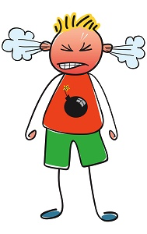



Leerdoelen voor de training
Persoonlijke leerdoel:
Hoe doe ik nu:
Waar wil ik naar toe:
Algemene leerdoelen:
Deelnemen aan de groep
Op tijd komen
Elke bijeenkomst komen
Afbellen als je echt niet kunt komen
Huiswerk maken
In een groep iets zeggen
Niet te overheersend aanwezig zijn
Vragen stellen als je het niet snapt
Op tijd aangeven wanneer je iets dwars zit.

Slide 8

Groepsregels
1. Aanwezig zijn en kun je niet, dan bellen naar:
2. Bij meer dan 2 keer missen heb je waarschijnlijk te veel gemist
om het af te maken in de groep.
3. Huiswerkopdrachten maken.
4. Neem je map elke keer mee.
5. Vertrouwelijkheid.
6. Actief mee doen
7. Geen agressie naar anderen en time-out vragen als je
overspoeld wordt door heftige gevoelens
8. Bel de trainers bij vragen.
9. Bel je eigen hulpverlener bij persoonlijke problemen.
10. Leer elkaar rustig kennen: niet direct intensieve contacten.
11. Niet onder invloed van middelen tijdens de training.
12. Mobiele telefoon op stil.
13. Geen sociale media, whats-app groep mag, maar niet voor
problemen/crises.

Slide 9
Hoe haal je het meest uit de training
Richt je op hier en nu
Neem verantwoordelijkheid voor je eigen gedrag
Schuif de schuld niet op anderen
Luister echt naar anderen
Experimenteer met met nieuw gedrag
Positief op anderen te reageren
Feedback ontvangen
Doelen in de gaten houden
Probeer geduldig met jezelf en anderen te zijn, verandering gaat stap voor stap

Slide 10
Overeenkomst Vaardigheidstraining
Kunt (tenzij overmacht, dan zo snel mogelijk laten weten) max 2 keer te missen (anders teveel stof gemist en teveel van groepsproces gemist)
Huiswerkopdrachten doen. Om je nieuwe vaardigheden eigen te kunnen maken
Vertrouwelijkheid

Slide 11

Steungroep
Wie neem je in je steungroep
Mapje voor steungroepleden
Steungroepbijeenkomst zo rond de 6de bijeenkomst

Slide 12
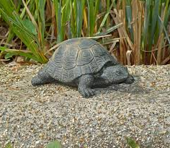
Wees geduldig….alles heeft zijn tijd
Alles heeft zijn tijd

Slide 13
VERS training bestaat uit 4 stappen
Stap 1. Besef van kwetsbaarheid.
Stap 2. 5 Emotieregulatievaardigheden
Stap 3. 4 Gedragsvaardigheden-Een beter evenwicht in je leven aanbrengen.
Stap 4. Emotiehanteringsplan

Slide 14
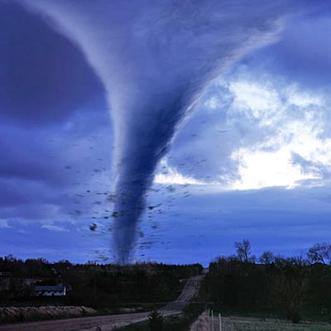
Stap 1 Besef van kwetsbaarheid:
Emotie Regulatie Stoornis: ERS
Gevoeligheid voor emoties is hoog
(patronen/schema’s triggeren emoties)
Emoties lopen hoog op
Het duurt lang voor emoties weer tot rust komen
Hierdoor stapelen emoties stapelen zich op

Slide 15
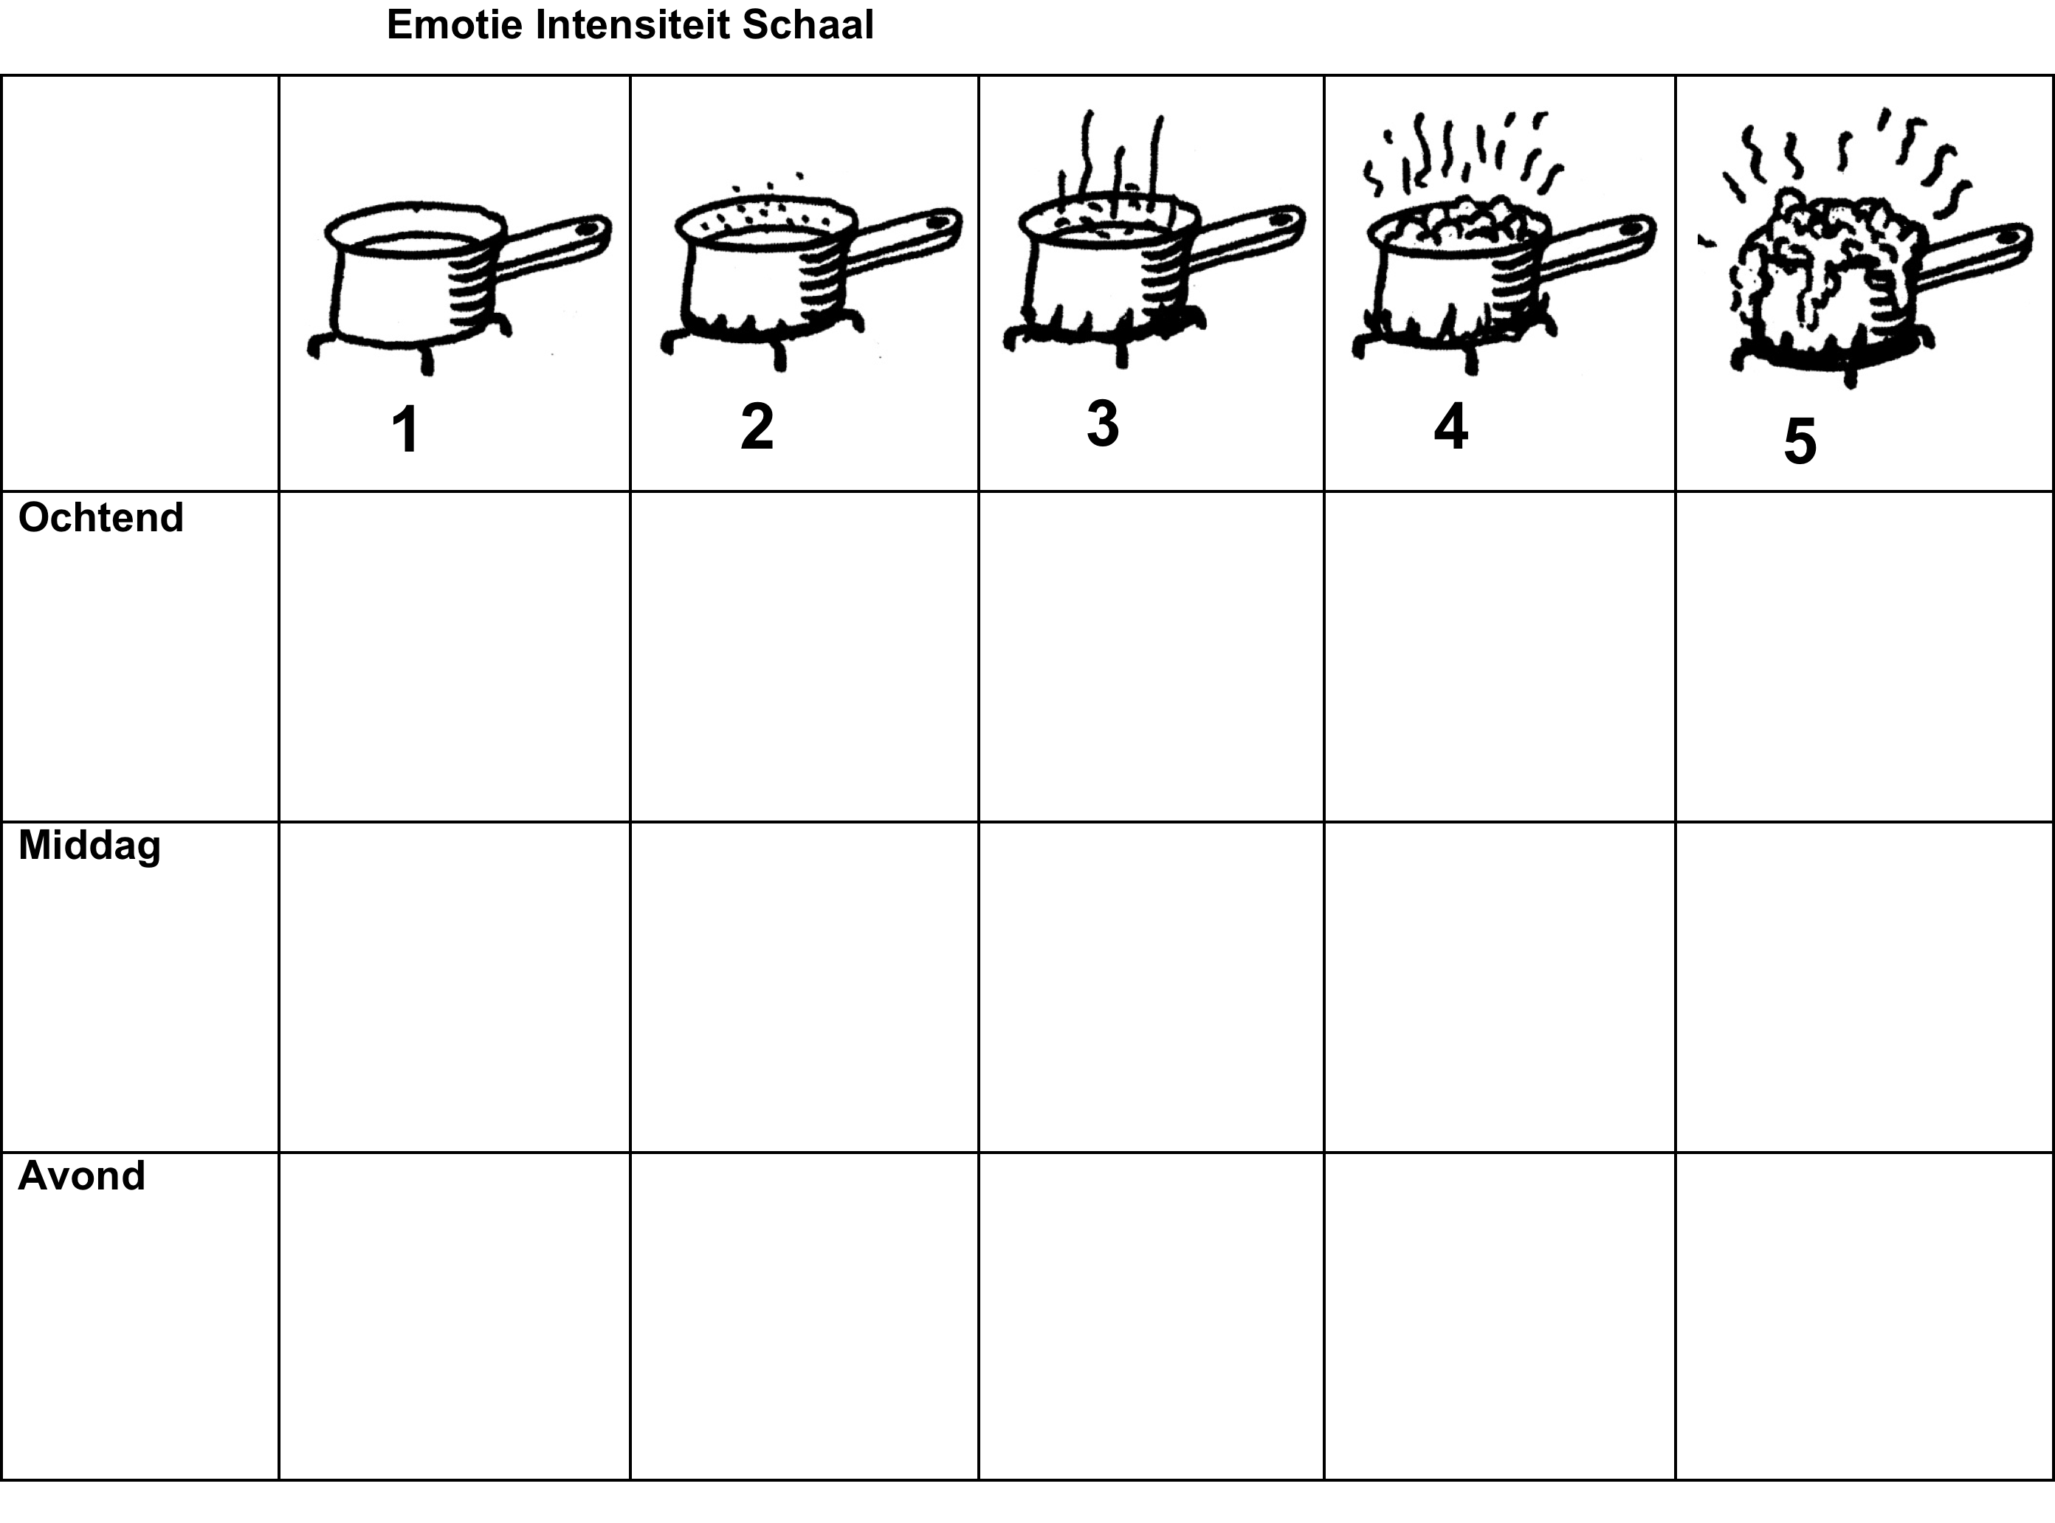
Stap 2: 5 Emotieregulatievaardigheden
Observeren / afstand nemen
Communiceren / beschrijven
Gedachten uitdagen
Aandacht verplaatsen/Afleiding
Problemen oplossen

Slide 16
Stap 2: 5 Emotieregulatie vaardigheden
  Afstand nemen en Observeren
  Beschrijven
  Uitdagen van gedachten
  Aandacht verplaatsen
  Problemen aanpakken

Slide 17
Stap 3 Gedragsvaardigheden
Een beter evenwicht in je leven aanbrengen
Medicatiegebruik
De Emotie Intensiteit Schaal (dagelijks je emotie-intensiteit bijhouden)
Contact zoeken met iemand van je steungroep
Een ontspanningsoefening doen

Slide 18
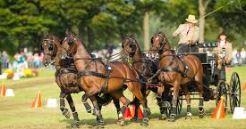
Stap 4: Emotiehanteringsplan
‘Jij hebt de teugels in handen’

Slide 19
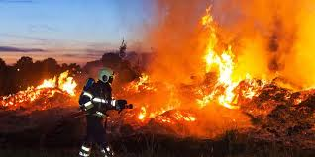
In plaats van telkens maar brandjes blussen

Slide 20
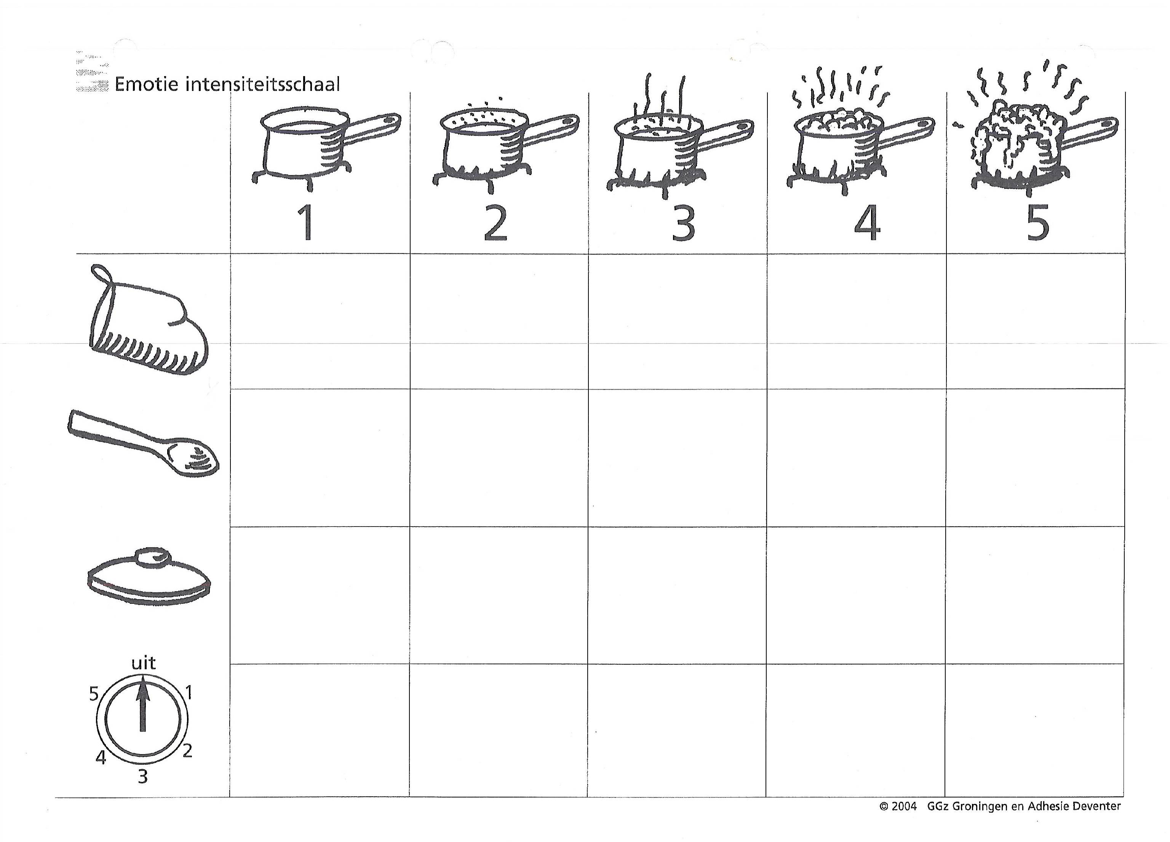
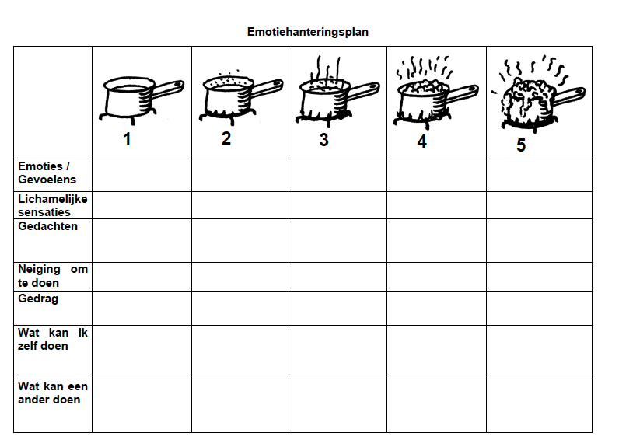

Slide 21
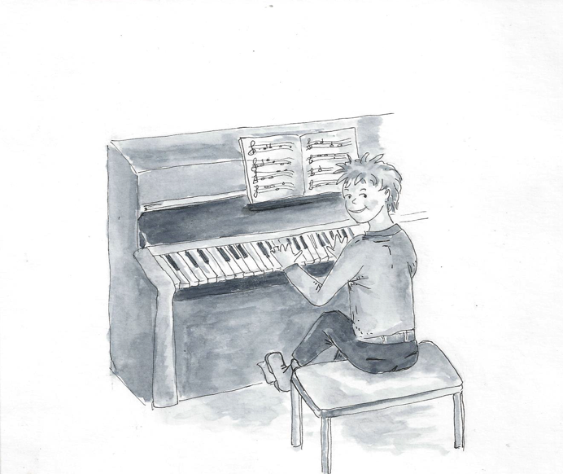
Huiswerk maken!

Slide 22

Terugkijken op de dag oefening

Slide 23

Huiswerk
Maak je leerdoelen af
Maak je steungroep formulier af
Lees les 1 en de samenvatting ervan door.
Vul dagelijks de Emotie Intensiteit Schaal (EIS) in en zet een steekwoord bij een hoger pannetje (wat was de oorzaak)
Vul dagelijks de checklist vaardigheden in

Slide 24
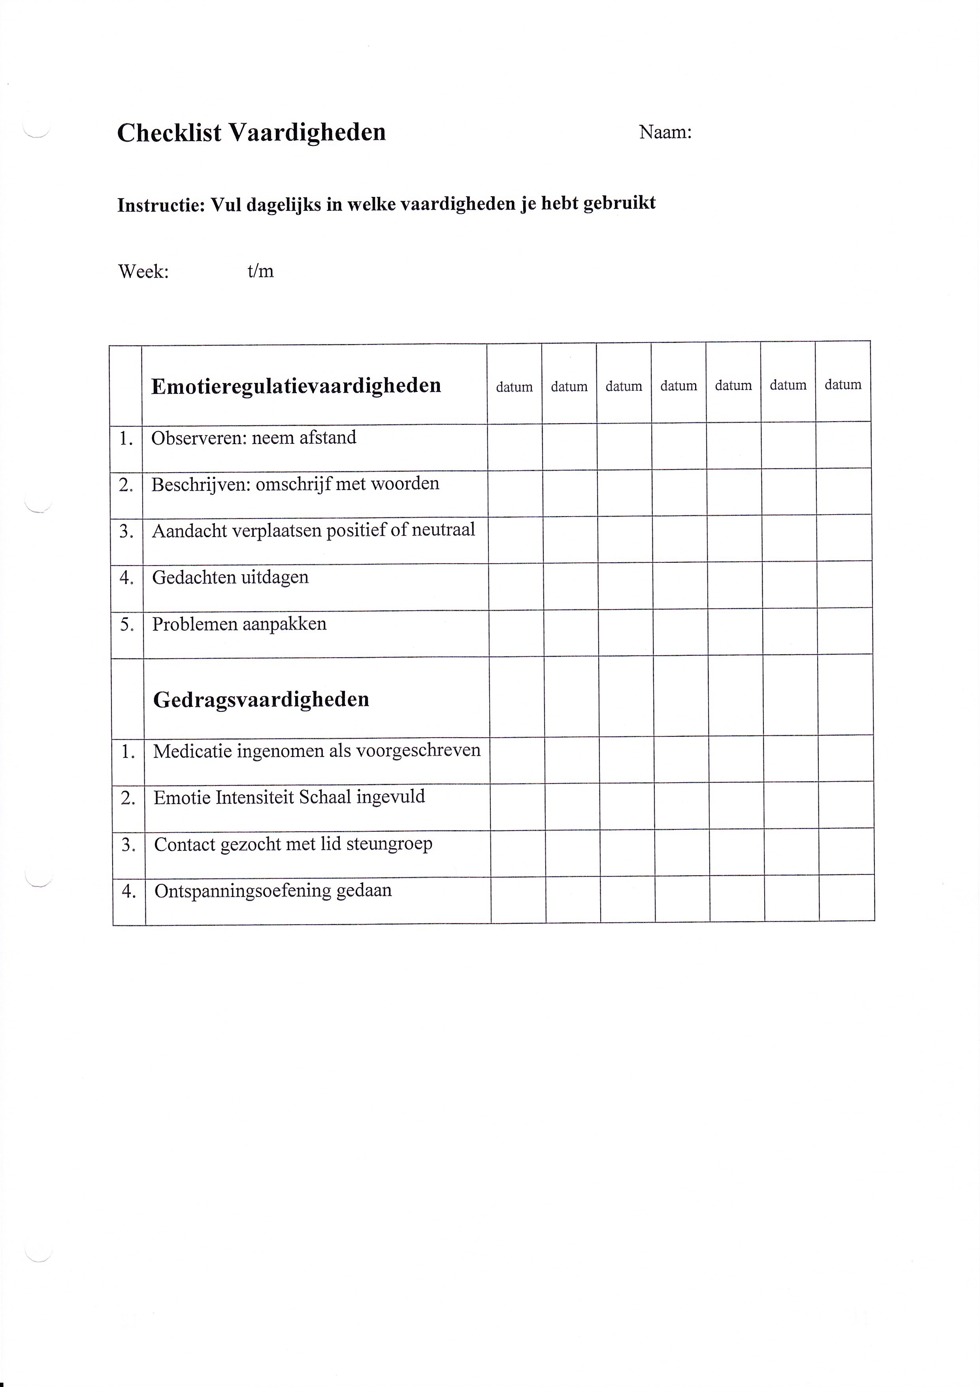

Slide 25
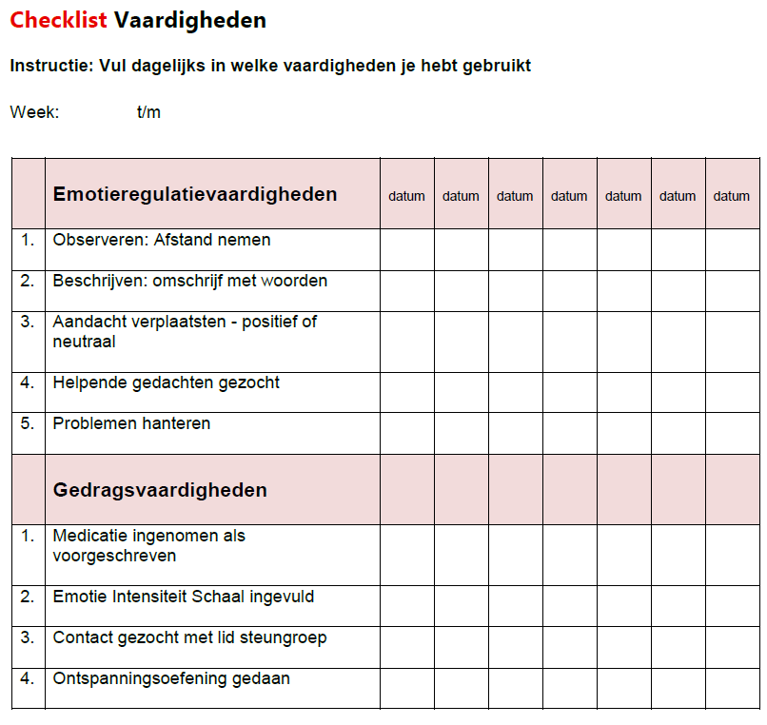

Slide 26
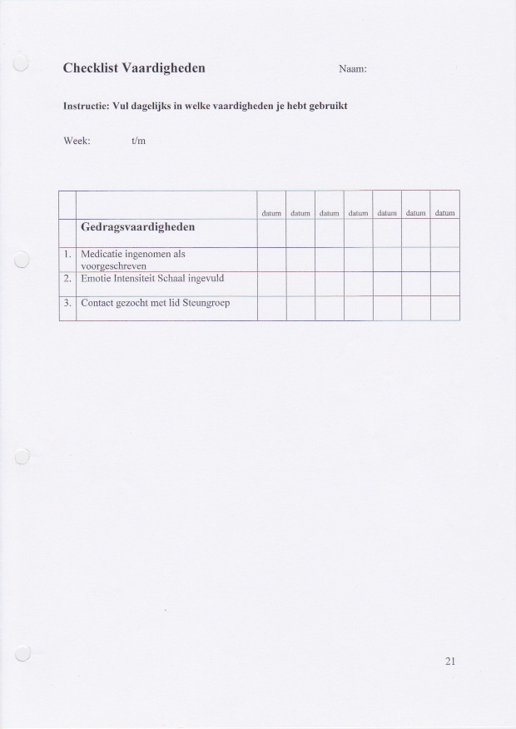

Slide 27
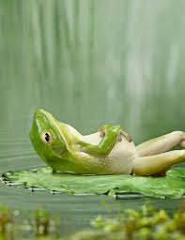

Les 2
Ontspanningsoefeningen en
Besef van kwetsbaarheid.

Slide 28
Agenda les 2
Bijzonderheden van de dag, programma
Emotie Intensiteit Schaal: hoe is het gegaan met invullen
Checklist Vaardigheden: hoe is het gegaan met invullen
Overig huiswerk bespreken: leerdoel, steungroep en samenvatting les 1
Informatie over ontspanningsoefeningen en
oefening 1: Diepe buikademhaling
6. Voorlichting over bps/emotieregulatiestoornis
7. Huiswerk volgende keer
8. Samenvatting

Slide 29

Ontspanningsoefeningen.
Algemene informatie
Over spanning:
Snel oplopend of
Intense spanningen langdurig vast houden
Spanningen zetten zich vast in je lichaam: Lichamelijke klachten en verstarring van het denken
Deze klachten zetten aan tot verslavende gewoonten zoals: roken, drinken, drugs, overeten. En kunnen tot somberheid of ingehouden boosheid leiden.

Slide 30



Over ontspanning:
Niemand kan tegelijk ontspannen en gespannen zijn……of hoe meer ontspanning – hoe minder spanning

Slide 31

Ontspanningsoefeningen indelen in soorten
Ademhaling en Spierspanning
Zintuigoefeningen
Geleide fantasie
Muziek
Aandacht positief verplaatsen
Meditatie
Ontspannende activiteiten
Zoek eigen ontspanningsoefeningen

Slide 32
Ontspanningsoefeningen Basisvers op website: basisvers.nl
Les 2: Buikademhaling
Les 3: Mindfulnessoefening
Les 4: Progressieve Spierontspanning
Les 5: Het strand (op website mijn eigen tuin)
Les 6: Muziek (op website: vogels/stromend water; don’t worry be happy) en de veilige plek
Les 7: Adem met coping
Les 8: Mindfulnessoefening
Les 9: Losschudoefening
Les 10: Bubbels en snoepgoed

Slide 33
Ademen
Stress heeft invloed op ademhaling. Oppervlakkig.
Gevolg: disbalans CO2 / Zuurstof huishouding → klachten (duizelig, hardkloppingen, hoofdpijn, pijn, zweten) en onrust.
Ademen:
  Adem door je neus
  Adem door je buik
  Adem ontspannen (3 sec. in. – houd vast – 4 sec. uit – houd vast)

Slide 34
Ademen…
Hoe adem ik nu? Via mijn buik of borst?
Adem ik snel of langzaam?
Waar voel ik het in mijn lichaam?
Is de lucht warm of koud?
Maak door te ademen ruimte voor emotie.

Slide 35
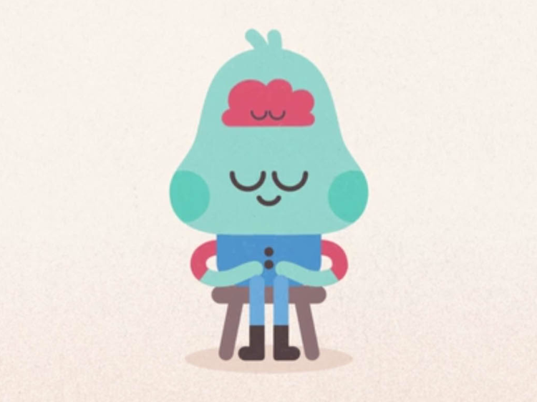
Ontspanningsoefening 1: Buikademhaling
Linkerhand op je buik
Rechterhand op je borst
Adem 4 tellen door je neus in. Je buik zet uit.
Houd je adem 1 tel vast.
Adem 4 tellen uit. Voel je buik weer dalen.
Je borst beweegt niet.
Notes:
Vaak ademen we sneller dan nodig is. Dat kost extra energie en kan vervelende klachten geven. Je bent dan eigenlijk de hele tijd een beetje aan het hyperventileren. De ademhaling vertragen kan dan helpen.
Door te vaak adem te halen, krijg je meer zuurstof binnen en adem je meer kooldioxide uit. Dit verstoort de balans tussen zuurstof en kooldioxide in het bloed. Vooral het tekort aan kooldioxide veroorzaakt klachten.
Je ademhaling even volgen en de uitademing iets verlengen, is een eenvoudig oefeningetje om rustiger te ademen. Het ontspant en geeft gelijk energie.

Slide 36
Besef van Kwetsbaarheid
Emotie Regulatie Stoornis
Instabiliteit in: gevoelens, gedachten, gedrag met grote gevolgen voor zelfbeeld, contacten met anderen en werk/opleiding/dagelijkse bezigheden
Patronen triggeren de emoties
Bio-Psycho-Sociale theorie
Voorlichting via boeken, internet en patienten/familieverenigingen

Slide 37
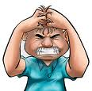
Emotie Regulatie Stoornis
Zeer hoge gevoeligheid voor emotionele prikkels (door schema’s/patronen)
Zeer sterke reactie op emotionele prikkels
3. Een langzaam terugkeren
naar het emotionele basisniveau
na emotionele opwinding
4. Hierdoor stapelen emoties gemakkelijk

Slide 38
Emotie Regulatie Stoornis
ERS is een diepgaand patroon van instabiliteit in intermenselijke relaties, zelfbeeld en affecten en van duidelijke impulsiviteit, beginnen in de vroege volwassenheid en tot uiting komend in diverse situaties zoals blijkt uit vijf (of meer) van de volgende:
Bang om in de steek gelaten te worden en alles doen om dat te voorkomen
Instabiele relaties met anderen, anderen kleineren/idealiseren
Wisselend zelfbeeld, negatief of opgeblazen
Impulsiviteit in gedrag, bv drugs, seks, roekeloos rijden
Regelmatig suicidaal gedrag of dreiging daarmee of automutilatie
Stemmingswisselingen in reactie op gebeurtenissen
Chronisch gevoel van leegte
Inadequate, intense woede, of moeite kwaadheid te beheersen
Voorbijgaande, aan stress gebonden paranoide ideeen of ernstige dissociatieve verschijnselen.

Slide 39
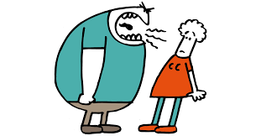
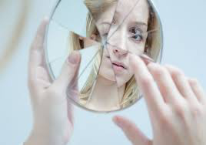

4 probleemgebieden bij ERS
Instabiliteit in:
Emoties
Gedrag
Zelfbeeld
Relaties

Slide 40
Danielle Flowers: ERS
BPS - in beeld – Filmpje Danielle Flowers Borderline ERS-De weg met ERS https://youtu.be/lNvC_VHIl2o

Slide 41
ERS: Emotie Regulatie Stoornis
Zeer hoge gevoeligheid voor emotionele prikkels (door schema’s/patronen)
Zeer sterke reactie op emotionele prikkels
3. Een langzaam terugkeren
naar het emotionele basisniveau
na emotionele opwinding
4. Hierdoor stapelen emoties gemakkelijk

Slide 42
Patronen/schema’s die getriggerd worden laten de emoties oplopen
Emotie Intensiteit
Patronen
Tijd

Slide 43
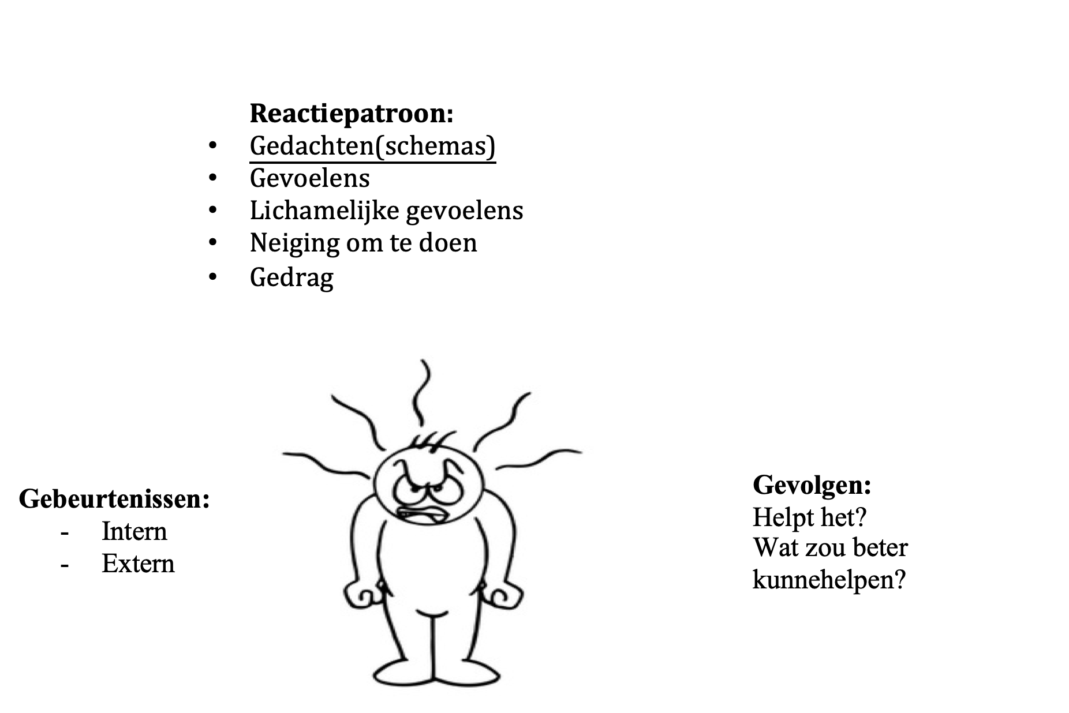
Patronen

Slide 44
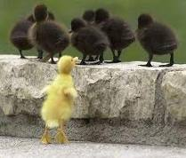
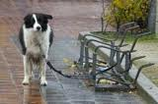
Gezonde schema’s en niet helpende schema’s / patronen: valkuilen
Gezond: Ik hoor erbij en vertrouwen bouw je op
Ongezond: Laat me niet in de steek
Ongezond: Ik hoor er niet bij

Slide 45
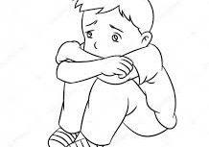
Niet helpend schema:
‘Niemand houdt van mij’

Slide 46

Helpend schema:
‘Ik hoor er gewoon bij, net als anderen’

Slide 47
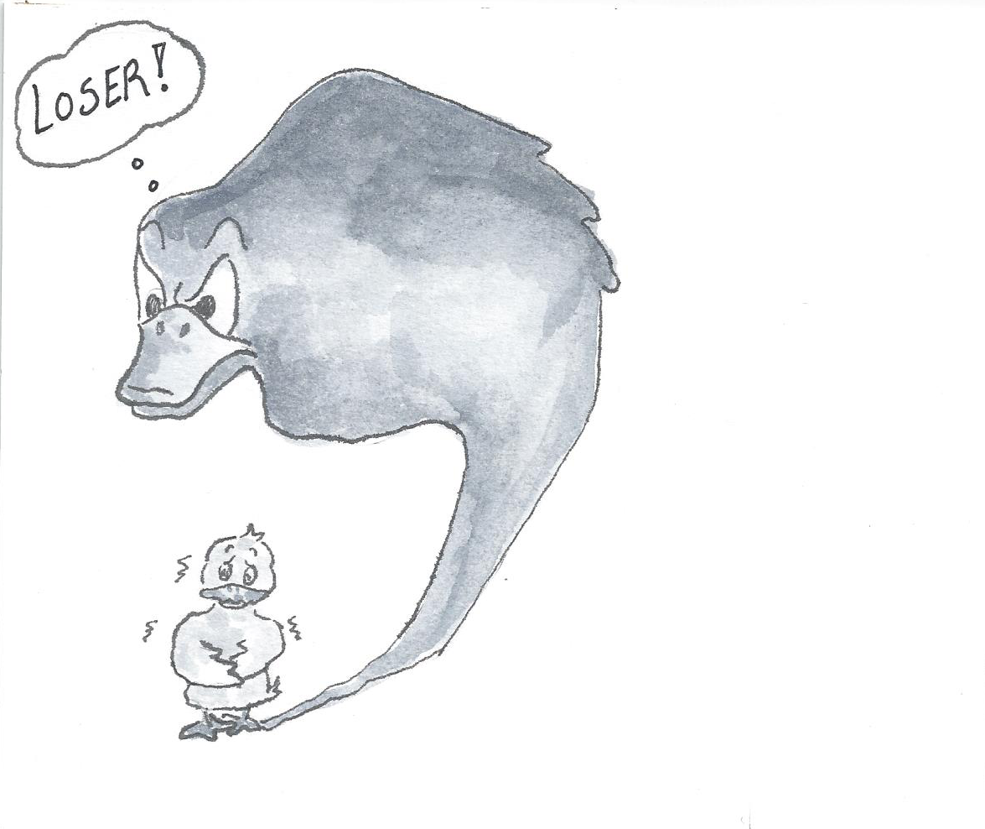
Welke schema’s / patronen heb je last van?

Slide 48
Schemavragenlijst invullen
Scores op de vragenlijst
Scores in volgorde van hoogste naar laagste score zetten
Top 3 schema’s neerzetten: hierop focus je je
in de training

Slide 49
Uitleg Schema’s/patronen/valkuilen:
Dit is een hoofd
      Automatische gedachten
      (zoals ze in flarden de hele dag door je hoofd gaan)
          Denkfouten
          (fouten in logisch redeneren)
          Disfunctionele Schema’s
          (Kernopvattingen over jezelf, anderen en de wereld)

Slide 50
Gedachten zijn geen feiten
In je automatische gedachten kunnen denkfouten en schema’s verborgen zitten
3 denkniveaus van meer naar minder bewust:
Automatische gedachten: zoals ze voortdurend in flarden door je hoofd gaan
Denkfouten: fouten in logisch redeneren: bijvoorbeeld
zwart-wit denken, vooral negatieve dingen zien etc.
(zie les 7)
3. Schema’s / Oude patronen / Valkuilen / Overlevingsstrategieën: onjuiste, basisovertuigingen over
jezelf, anderen en de wereld.

Slide 51
Wat oude, hinderende schema’s zijn
Belangrijke overtuigingen over het zelf, de anderen en de wereld, ontwikkeld gedurende de kindertijd en verder. Ze klopten toen wel mogelijk, waren vaak overlevingsstrategieën, maar bleven bestaan, ook toen omstandigheden veranderden, waardoor ze gaan hinderen.
De wereld wordt bekeken, vervormd, door de gekleurde bril van de schema’s. Hiervan zijn we ons vaak niet bewust. Ze houden zichzelf in stand en versterken zichzelf.
Als een schema wordt getriggerd door een bepaalde gebeurtenis worden gedachten, gevoelens en gedrag daardoor sterk beïnvloed. Geeft vaak heftige emoties.

Slide 52
Gezonde schema’s en niet helpende schema’s / patronen: valkuilen
Gezond: Ik hoor erbij en vertrouwen bouw je op
Ongezond: Verlating: Laat me niet in de steek
Ongezond: Ik hoor er niet bij

Slide 53
Wat hebben kinderen nodig
5 Schemadomeinen
Basisveiligheid en verbondenheid met anderen
Autonomie / zelfstandig functioneren
Realistische grenzen /verantwoordelijkheid
Behoeften uiten en innerlijke richting / eigen koers ontwikkelen
Spontaniteit, plezier, zelfwaardering
Hieronder vallen 18 schema’s, die ontstaan wanneer er iets misgaat deze gebieden

Slide 54
  1. Onverbondenheid en afwijzing
1. Verlating/instabiliteit: ‘laat me niet in de steek’
2. Wantrouwen/Misbruik: ‘je zult me kwaad doen’
3. Emotioneel gemis: ‘je houdt niet van me’
4. Tekortschieten/Defect/schaamte: ‘er is iets mis met mij’
5. Sociale Isolatie/vervreemding: ‘ik hoor er
niet bij’

Slide 55
2. Verzwakte autonomie en verminderd functioneren
6. Afhankelijkheid/incompetentie: ‘ik kan
het niet zelf’
7. Kwetsbaarheid voor gevaar en ziekte: ‘ik ben
bang dat er iets heel er mis zal gaan’
8. Kluwen/onderontwikkeld zelf: ‘ik ben niets zonder jou’
9. Mislukken / Falen: ‘ik kan het niet, ik ben dom”

Slide 56
3. Verzwakte grenzen
10. Zichzelf speciale rechten toe-eigenen: ‘jij moet mij geven wat ik wil, want ik ben bijzonder’
11. Onvoldoende zelfdiscipline: ‘ik breng het niet op om orde en discipline in mijn leven te brengen’

Slide 57
4. Gerichtheid op anderen
Onderwerping (uit angst voor straf)
‘bepaal jij het maar voor mij’
Zelfopoffering
‘ik let op jou behoeften’ (en jij op die van mij?)
Goedkeuring zoeken/erkenning zoeken: ‘vind je me goed?’

Slide 58

5. Overmatige waakzaamheid en inhibitie
Emotionele geremdheid: ‘ik durf mij niet te uiten’
Hoge eisen/strenge normen/overmatig kritisch: ‘het is nooit goed genoeg’
Negativiteit/Pessimisme: ‘het zal wel weer mis gaan, het wordt nooit wat’.
Bestrafferigheid: ‘fouten moeten streng bestraft worden’

Slide 59
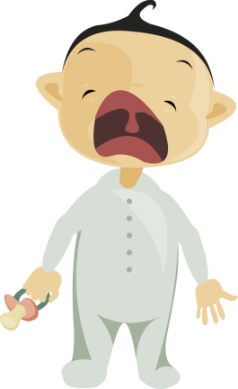
Schema’s
Een breed, in alle levensgebieden doordringend patroon.
Ontstaan in je jeugd en heeft zich ontwikkeld door je latere leven heen.
In het hier en nu, niet helpend, maar destructief.
Zeer hardnekkig.
Voortdurend sluimerend aanwezig en wordt geactiveerd wanneer er iets gebeurd wat je aan vroeger herinnerd.
Notes:
Werkboek klinische schematherapie:
Schema’s zijn te vergelijken met vooroordelen. Net als bij vooroordelen beïnvloeden schema’s jouw manier van hoe je naarjezelf, anderen en de wereld kijkt. Daardoor zul je geneigd zijn om eerder aandacht te besteden aan situaties die jouw schema bevestigen dan aan situaties die een uitzondering vormen op jouw schema. Je schema’s vertroubelen je kijk op de wereld.
Een schema is:
a een breed, in alle levensgebieden doordringend patroon. Schema’s hebben betrekking op
een langdurig bestaand patroon van functioneren, niet op tijdelijke klachten.
Schema’s bestaan uit herinneringen, emoties, overtuigingen (cognities) over jezelf,
anderen en de wereld en uit lichamelijke gevoelens. Met andere woorden, sche-
ma’s hebben betrekking op hoe je jezelf ziet en ervaart als persoon en hoe je naar
andere mensen kijkt en je voelt in relaties met anderen. Schema’s komen tot uiting
in veel situaties, dus niet alleen met partners of vrienden maar ook in werksitua-
ties, als je alleen bent en in je vrije tijd. Ze zijn een onderdeel geworden van je
persoonlijkheid.
b ontstaan in je jeugd en heeft zich verder ontwikkeld door je latere leven heen. Een schema
heeft zijn oorsprong in de kindertijd en herhaalt zich het gedurende je verdere
leven. Een thema kan bijvoorbeeld Verlating of Emotioneel tekort zijn. Je hebt dan
als kind emotioneel te weinig aandacht gehad van je ouders en zoekt daarom later
steeds bij iedereen naar warmte en aandacht. Maar misschien doe je dat op zo’n
claimende manier, dat je juist afgewezen wordt, waardoor het gevoel van tekort-
gedaan zijn (opnieuw) bevestigd wordt.
c in het hier en nu niet helpend, maar destructief. Het schema beschadigt je zelfgevoel, je
gezondheid, je relaties met anderen, je werk, je geluk en je stemmingen. Met
andere woorden, elk aspect van je leven wordt erdoor geraakt. Als je bijvoorbeeld
vroeger mishandeld of misbruikt bent, kun je geneigd zijn relaties aan te gaan met
partners die jou opnieuw misbruiken.
d zeer hardnekkig. Je voelt een druk om het schema in stand te houden. Dit komt onder
meer door de menselijke behoefte aan vastigheid: met het schema ben je, hoe
pijnlijk ook, vertrouwd. Daarom is het heel moeilijk er verandering in te brengen.
Je denkt bijvoorbeeld dat je niets waard bent en voelt je waardeloos, en omdat je dat
al zolang denkt en voelt, geloof je dat het waar is. Nieuwe informatie waaruit blijkt
dat je waardevol bent, negeer je: als iemand aardig tegen je doet, denk je bijvoorb
eeld dat hij dat alleen maar doet omdat hij je zielig vindt en niet omdat hij je de
moeite waard vindt. Zo ben je steeds weer geneigd je eigen schema te bevestigen.
Een schema is voortdurend sluimerend aanwezig en wordt geactiveerd wanneer er
iets gebeurt wat aan vroeger herinnert. Iemand die veel verlaten is in zijn jeugd, zal
daar niet altijd last van hebben, maar als een vriend een afspraak afzegt of vergeet,
kunnen de oude gevoelens van verlating in alle heftigheid naar boven komen.

Slide 60
Schema processen / copingstijlen
1. Overgave aan het schema.
Je zo gedragen dat het schema wordt bevestigd. Je interpreteert informatie als passend bij je schema
2. Vermijding van het schema.
Je zo gedragen dat het schema niet geactiveerd wordt.
3. Overcompensatie van het schema.
Je verzetten tegen het schema door te denken, te voelen, te handelen en met anderen om te gaan alsof het tegendeel van het schema waar is.
Notes:
1. Overgave aan het schema.
Zich zo gedragen dat het schema wordt bevestigd.
2. Vermijding van het schema.
Zich zo gedragen dat het schema niet geactiveerd wordt.
3. Overcompensatie van het schema.
Zich verzetten tegen het schema door te denken, te voelen, te handelen en met anderen om te gaan alsof het tegendeel van het schema waar is.

Slide 61
Voorbeelden van schema’s
Zelfopoffering
  Opofferen van eigen behoeften om andere te helpen.
  Ik richt me op de behoeften van anderen, ten koste van eigen wensen. Ik heb soms een hekel aan mensen om me heen. Hun standpunt is belangrijker dan het mijne. Als anderen van streek zijn, voel ik me verplicht daar iets aan te doen.
Wantrouwen/Misbruik
  Ik vertrouw de motieven van andere mensen niet. Ik denk vaak dat ze opzettelijk liegen, dat ze me willen kwetsen, bedriegen, manipuleren, etc.

Slide 62
Voorbeelden van schema’s
Hoge eisen
  Ik streef naar het allerhoogste op elk gebied. Dat gaat vaak ten koste van mijn geluk, gezondheid, plezier en relaties. Ik mag niets fout doen. Alles moet tot in de puntjes geregeld zijn. Ik ben erg competitief ingesteld. Dingen moeten gaan zoals ik dat goed acht. Ik ben zeer kritisch op mezelf en ben daardoor vaak verwijtend naar mezelf. Ik ben echter vaak ook kritisch naar anderen. Dat veroorzaakt regelmatig spanningen.
Notes:
Assumpties
ZELF: ‘Ik ben slecht’
ANDEREN: ‘Anderen zijn niet te vertrouwen’
DE WERELD: ‘De wereld is gevaarlijk’
Conditionele assumpties: Als je een fout maakt wordt je gestraft
Instrumentele assumpties: Ik kan me maar beter afzijdig houden
Automatische gedachten
‘Ik kan maar beter mijn mond houden’
‘Zie je wel, ze vinden mij stom’
Strategieën
Contact vermijden
Façades opbouwen

Slide 63
Teken je 3 belangrijkste schema’s
Welke naam heeft elk schema
Wat zegt elk schema
Hoe heeft dit schema zich bij jou ontwikkeld

Slide 64
Beschrijf je top 3 Schema’s
Schema:
Gedachten:
Gevoelens:
Lichamelijke Gevoelens:
Gedrag:
Gevolgen:

Slide 65
2 stappen rond patronen
Stap 1: je meer bewust te worden van je schema’s
Stap 2: je schema’s/patronen te veranderen, naar helpende patronen

Slide 66



Oorzaken van ERS:
Het:
Bio (logisch)
Psycho (logisch)
Sociale
Model

Slide 67



Je hébt een persoonlijkheidsstoornis,
Je hebt ERS, je bent het niet!
bewerken
  Tweede niveau
    Derde niveau
      Vierde niveau
        Vijfde niveau

Slide 68

Informeer je samen met je naasten
Zoals je dat ook bij andere problemen zou doen:
Via internet
Via boeken
Via patiëntenverenigingen
Via verenigingen voor familie en naastbetrokkenen

Slide 69
Huiswerk / Thuis Training
EIS dagelijks invullen
Checklist vaardigheden dagelijks invullen
Dagelijks een ontspanningsoefening – les 2 ademhalingsoefening
Top 3 schema’s beschrijven en tekeningen afmaken
Lees samenvatting
Bespreek bijeenkomst met je steungroep
Bereid volgende bijeenkomst voor

Slide 70
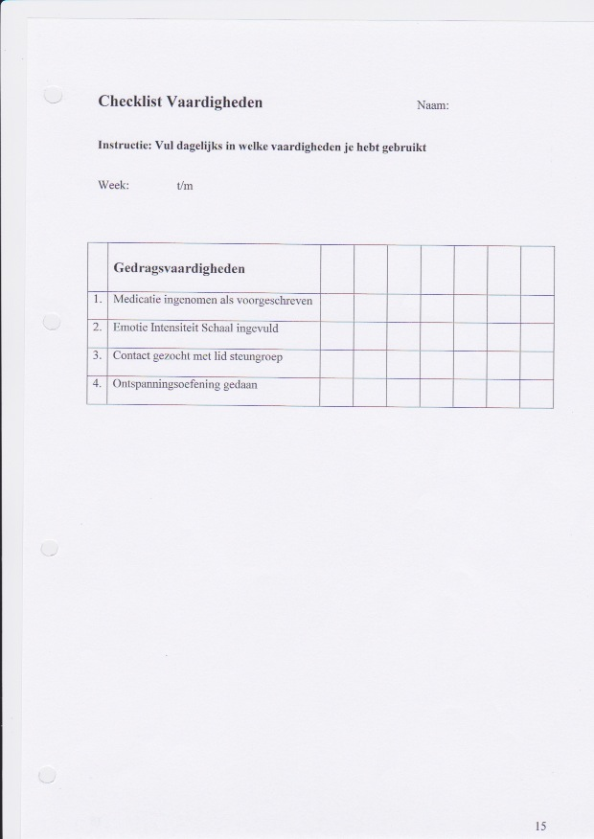

Slide 72
Les 3 - Emotieregulatievaardigheid 1: Observeren
Agenda
Ontspanningsoefening: mindful observeren
Huiswerk bespreken: buikademhaling, EIS, Checklist, informatie gezocht
Emotievaardigheid 1: observeren
Oefening schone pijn/vuile pijn
Mindfulness
De 5 G’s
Huiswerk
Samenvatting

Slide 73
Huiswerk bespreken
Eis
Checklist vaardigheden
Ontspanningsoefeningen (ademhalingsoefening)
Tekeningen schema’s afgemaakt
Iets gedaan met internet, voorlichting bps

Slide 74

Observeren en Mindfulnessoefeningen
Observeer mild en open je (lichamelijke) gevoelens, gedachten en gedrag
Blijf in het hier en nu, ipv je te verliezen in gedachten, gevoelens en gedrag
Objectief waarnemen wat er is

Slide 75
Over meditatie
Het is super goed voor je!
Fysiek: versterkt zenuwstelsel, training linker- en rechterhersenhelft, vertraagt hartslag en verbetert doorbloeding, verlaagt bloeddruk, verbetert stofwisseling, stresshormonen worden afgevoerd, verhoogt concentratievermogen, versterkt immuunsysteem.
Mentaal: verhoogt productiviteit, zelfverzekerdheid, bevordert zelfbeheersing en geeft controle, vergroot creativiteit en alertheid, verhoogt emotionele stabiliteit, verhoogt empathie, verlaagd gevoelens van angst en depressiviteit, en verlaagt de behoefte aan alcohol en tabak.
Deze veranderingen in de hersenen zijn na acht weken te zien.

Slide 76

Meditatie
Meditatie is als leren jongleren. Je kunt het niet in één keer, maar oefen je het elke dag voor 10 minuten. Dan word je er steeds beter in.
Starten met mediteren: https://youtu.be/t_yXe_6mYTA
Ademhaling: https://youtu.be/hw_Wfr7cAig
Acceptatie: https://youtu.be/qUcC71-W9Os
Loslaten: https://youtu.be/wyj8l9miy4w

Slide 77
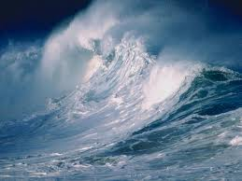
Observeren en afstand nemen, waarom?

Slide 78
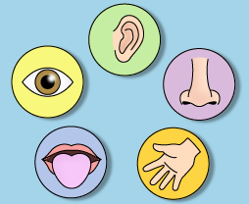
Emotievaardigheid 1 observeren
Objectief observeren met al je zintuigen
Zien
Horen
Ruiken
Proeven
Tast/voelen

Slide 79
Oefening
Observeren:
Buitenwereld en binnenwereld

Slide 80
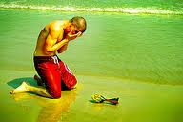
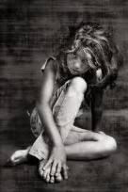


Welke emoties zie je hier?

Slide 81

Emotievaardigheid 1 observeren
Schone pijn:
4 B’s:
Bang
Boos
Blij
Bedroefd

Slide 82
Emotievaardigheid 1 observeren
Vervuilde pijn:
Wat doe je om de 4 B’s te vermijden: circel 1
Bijv alcohol
Drugs,
Terug trekken
Te veel eten

Slide 83
Oefening: Schone pijn en vuile pijn

Slide 84
Emotievaardigheid 1 observeren
Gevolgen van vermijden 4 B’s: Circel 2
1. Slechter presteren op het werk
2. Baan verliezen
3. Somber worden
4. Contacten verliezen

Slide 85
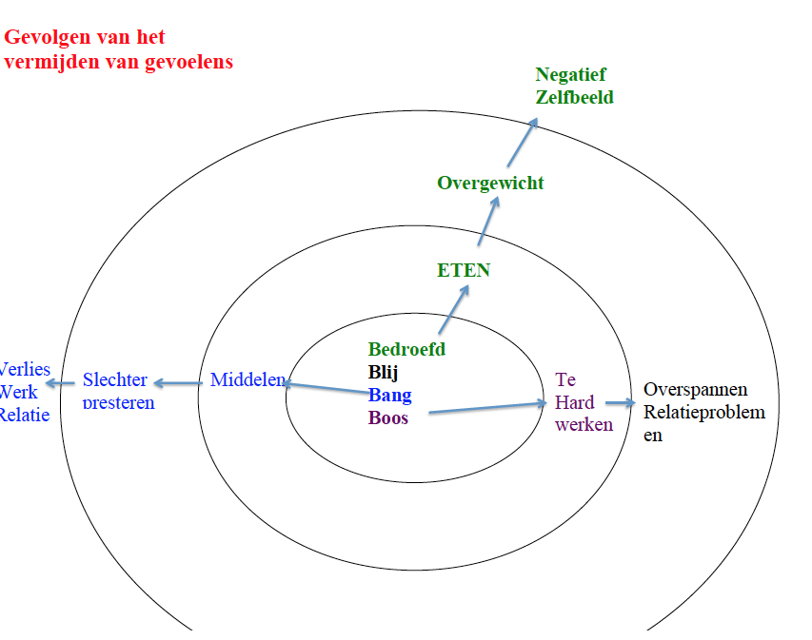
Mindfulnessoefening
Observeer mild en open je (lichamelijke) gevoelens, gedachten en gedrag

Slide 86
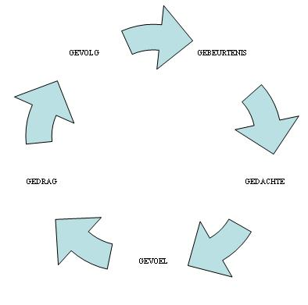
Vaardigheid 1 Mindful (bewust) observeren van gebeurtenissen, gevoelens, gedachten, gedrag en gevolgen

Slide 87
Filmpje: Alfred and his shadow
Alfred and his shadow, nederlandse vertaling: https://www.youtube.com/watch?v=uvFDklkEuaw

Slide 88
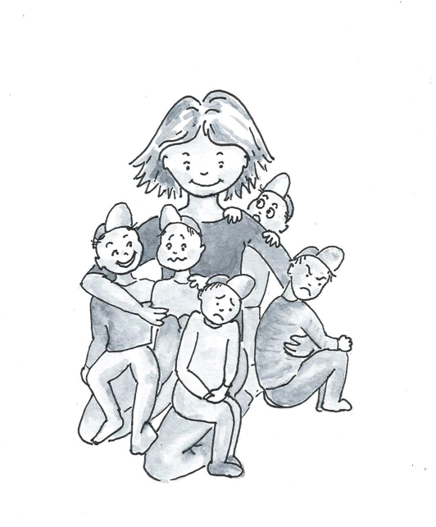
Vrienden zijn met je gevoelens

Slide 89

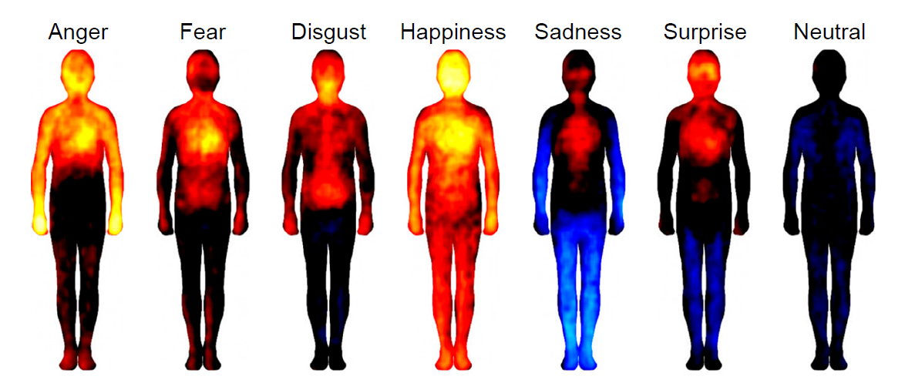
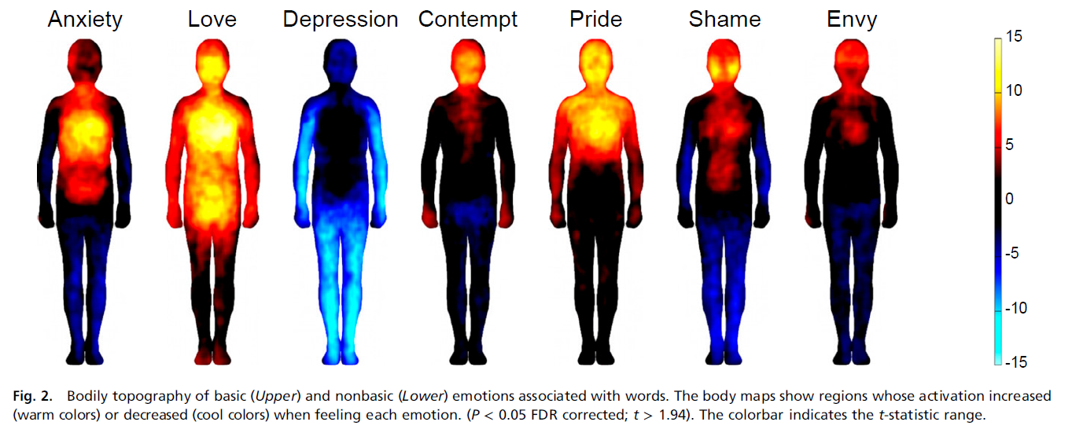

Slide 90
Werkblad: Observeren tijdens een emotionele episode
Neem afstand, observeer: Pan ……
Observeer, zonder oordeel wat er nu gebeurt, binnen en buiten je
Observeer je emoties en lichamelijke gevoelens - pan
Observeer je gedachten..herken je schema’s/denfouten
Wat is je neiging om te doen, en wat zou wijs zijn. Stel je eerste reactie, mogelijk vanuit patroon, uit
Doe wat nodig is om in een lagere pan te komen:
Veilige plek, adem/spieren, afleiding/aandacht verplaatsen, steungroep, 1 ding tegelijk, helpende zin, verbindend object….

Slide 91
De 5 G’s van een pan beschrijven - patroon

Slide 92
Huiswerk
EIS dagelijks invullen + 5 G’s
Checklist vaardigheden dagelijks invullen
Oefen met de vaardigheid “observeren”
Dagelijks een ontspanningsoefening – les 3 mindful observeren
Verder uitwerken werkblad 3.1 schone en vuile pijn
Lees samenvatting
Bespreek bijeenkomst met je steungroep
Bereid volgende bijeenkomst voor

Slide 93
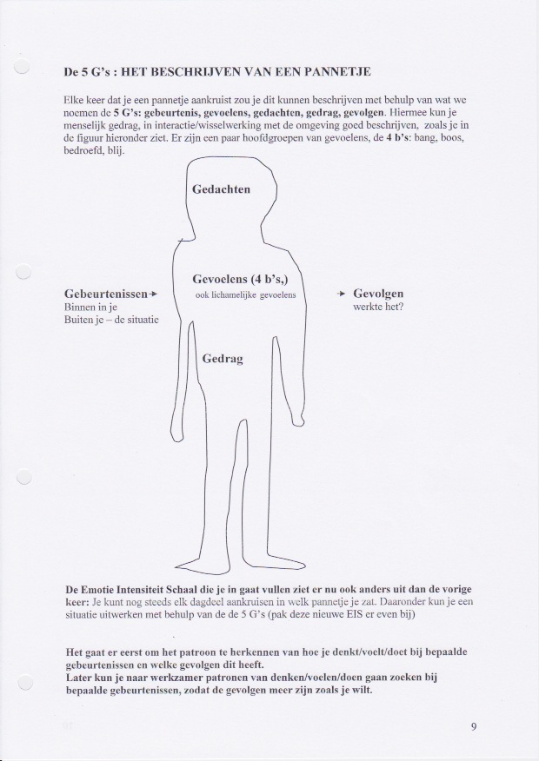

Slide 94
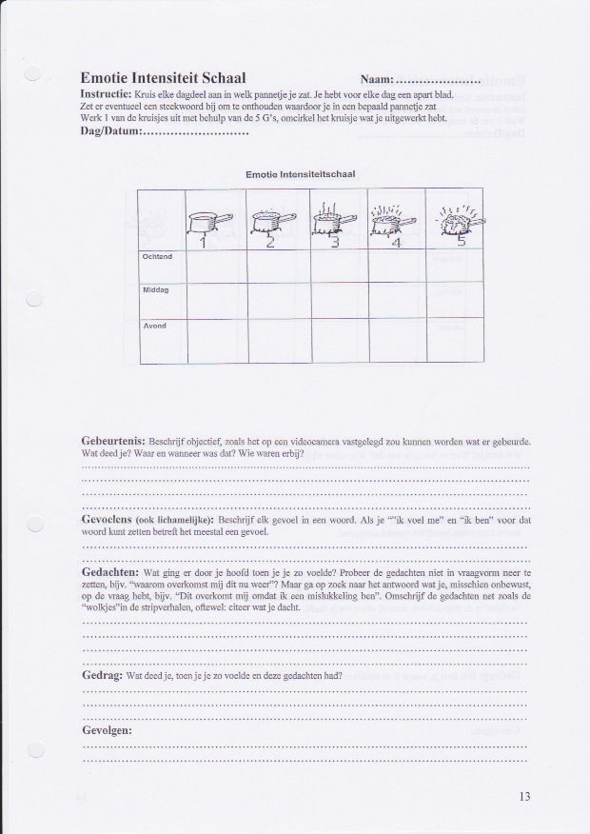

Slide 95
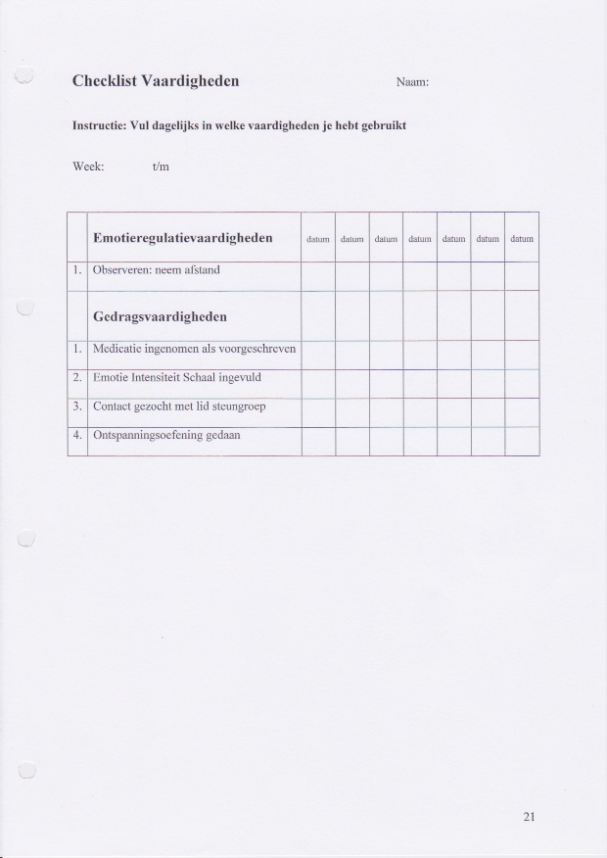

Slide 96
Basis-vers les 4
Emotiehanteringsplan deel 1:
Het ijken van de Emotie Intensiteit Schaal:
Hoe zien je pannetjes 1 tm 5 er in het algemeen uit.

Slide 97
Agenda les 4
1. Huiswerkbespreking
2 Bevestigen afspraak voor steungroep
3. Ontspanningsoefening: Progressieve
Spierontspanning
4. Emotiehanteringsplan deel 1: Het ijken van
de EIS
5. Huiswerk

Slide 98

Oefening:
Progressieve spier ontspanning

Slide 99
Huiswerk bespreken
Emotie Intensiteit Schaal- Hoe ging het dagelijks invullen?
Checklist Vaardigheden- Hoe ging het dagelijks invullen?
Ontspanningsoefening: hoe ging het met mindfulnessoefening en observeren?

Slide 100
Pan 1 IJken en Pan 5 - Oefening
Hoe ziet, van paar mensen, pan 1 er uit in het algemeen… op bord zetten…bij elkaar..spits toe op wat doe je dan..dat kun je dan ook gaan doen als je in hogere pan komt
Hoe ziet van paar mensen pan 5 er uit…op bord zetten…bij elkaar…welke emoties en gedrag zie je vooral, welke schema’s zijn volop actief

Slide 101
Analyse situatie waarin intensiteit tot pan 5 opliep
Beschrijf hoe je pannetje 5 er uit zag…wat was er aan de hand, wat gebeurde er, wat deed je, voelde je, dacht je, wie waren er bij
En ga dan terug vanuit 5…wat gebeurde er daarvoor…hoe zag pan 4 er uit….en 3, 2, 1
of
Wanneer zat je nog in pan 1…..wat deed je toen…met wie..
En hoe is dat opgelopen…hoe kwam je in pan 2…..en toen in 3….en hoe zag dat er uit….en toen pan 4….

Slide 102
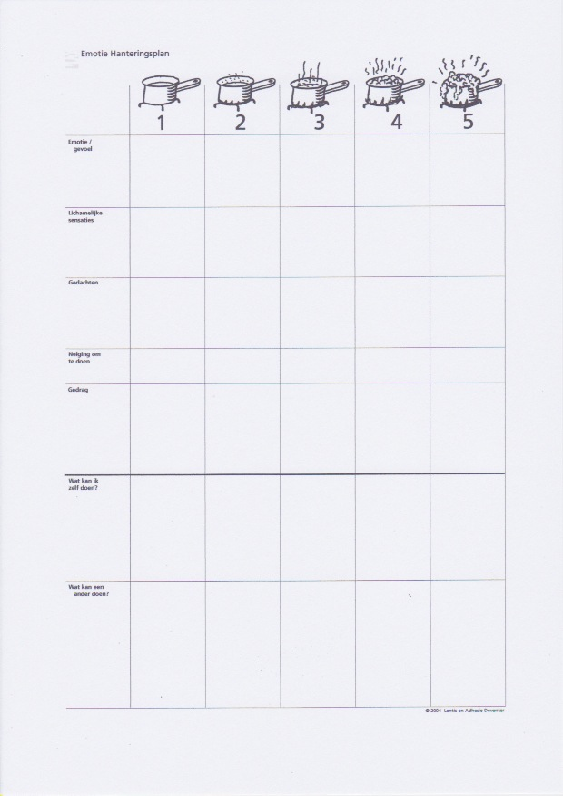

Slide 103
Huiswerk les 4
Eis dagelijks invullen
Mailadres meenemen van mensen van steungroep
Checklist vaardigheden dagelijks invullen
Doe de oefening progressieve spierontspanning 4 keer
Emotiehanteringsplan deel 1 invullen
Lees de samenvatting en bespreek de bijeenkomst met je steungroep

Slide 106
Les 5
Emotieregulatievaardigheid 2:
Beschrijven
Beschrijven met woorden naar jezelf en anderen / communiceren over je ervaringen

Slide 107

Agenda les 5
1. Ontspanningsoefening:
Strand of Eigen landschap of Eigen tuin
2. Huiswerkbespreking:
3. Emotieregulatievaardigheid 2. Beschrijven
4. Huiswerk

Slide 108
Huiswerk bespreken
Emotie Intensiteits Schaal
Checklist Vaardigheden
Ervaringen met ontspanningsoefeningen – Progressieve spierontspanning

Slide 109

Emotieregulatievaardigheid 2: beschrijven / communiceren
Beschrijven wat er in je omgaat, aan gedachten, gevoelens, neigingen…etc.
Wat zijn gevoelens?
Innerlijke gewaarwording of emotie
Onvrijwillige reactie op een gebeurtenis in of buiten ons zelf

Slide 110
EMOTIES
Zijn niet goed of slecht
Je kunt de kracht van emoties niet veranderen, maar wel de invloed die ze op je hebben (5 g’s)

Slide 111
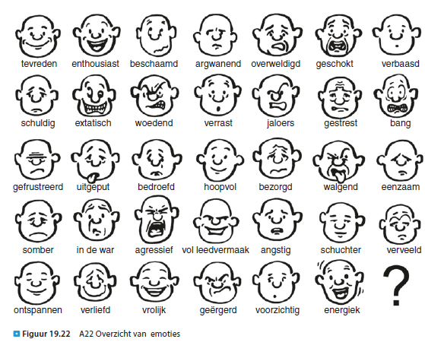

Slide 112
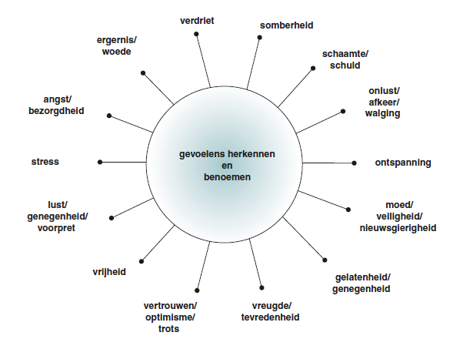

Slide 113
Oefening: Beschrijven van Gevoelens
Gevoelens voel je ook in je lichaam, en ze hebben een psychologische betekenis
Je kunt je aandacht richten op het gevoel wat nu het meest voorop staat, en waar je dat in je lichaam voelt, en dat achtereenvolgens op verschillende manieren beschrijven:
Welk beschrijving past bij het gevoel nu, en laat het komen, denk er niet over, laat je verrassen: achtereenvolgens…lichamelijke beschrijving…welke vorm….welke kleur….wat voor muziek….welk landschap….welke herinnering…
En je zult merken, als je het gevoel passend beschrijft…verandert het..het kan oplossen, veranderen, van plaats in je lichaam, van kwaliteit en intensiteit ….

Slide 114
Oefening: gevoelens beschrijven
Werkblad met allerlei gevoelens beschrijven
Verdrietig….ben ik als het regent.
Boos…dat merk je niet aan mij….maar ik kan er eindeloos over doorpiekeren
Gelukkig….als ik buiten ben in de natuur
Paniekerig ben ik….. als ik een nieuwe route moet rijden
En nog veel meer gevoelsomschrijvingen persoonlijk beschrijven

Slide 115
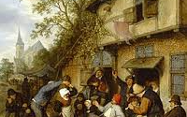
Gedicht - De Herberg

Slide 116
Huiswerk
Eis dagelijks invullen mbv 5 g’s
Checklist vaardigheden dagelijks invullen
Doe 3 verschillende ontspanningsoefeningen die bij je passen
Strand of Eigen landschap of Eigen tuin
Maak het werkblad 1 Emoties beschrijven
Maak het werkblad 2 Observeren en beschrijven van emoties en gedachten
Lees de samenvatting en bespreek de bijeenkomst met je steungroep

Slide 118
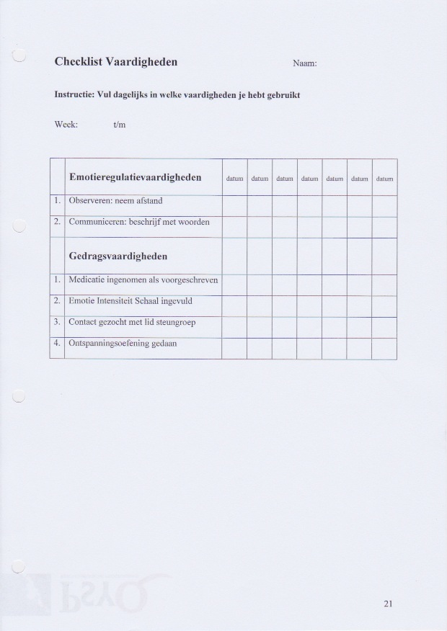

Slide 119

Les 6: Emotie Regulatie Vaardigheid 3:
Afleiding zoeken
Je aandacht verplaatsen naar positieve of neutrale gedachten en activiteiten

Slide 120

Agenda les 6:
Ontspanningsoefening: Muziek
Huiswerk bespreken: EIS, Checklist, ontspanningsoefening (strand/landschap), beschrijven
Emotie Regulatie Vaardigheid 3: Je aandacht verplaatsen-Afleiding zoeken
Huiswerk

Slide 121
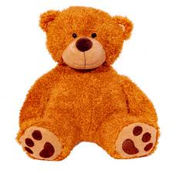
Vormen van afleiding zoeken -aandacht verplaatsen
Afleiding zoeken – leuke activiteiten en activiteiten die voldoening geven
2. Aanmoediging
3. Concentratie
4. Ontspanning
5. Verbindingsschakel

Slide 122

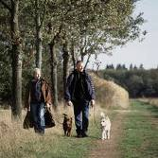

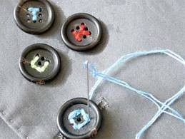
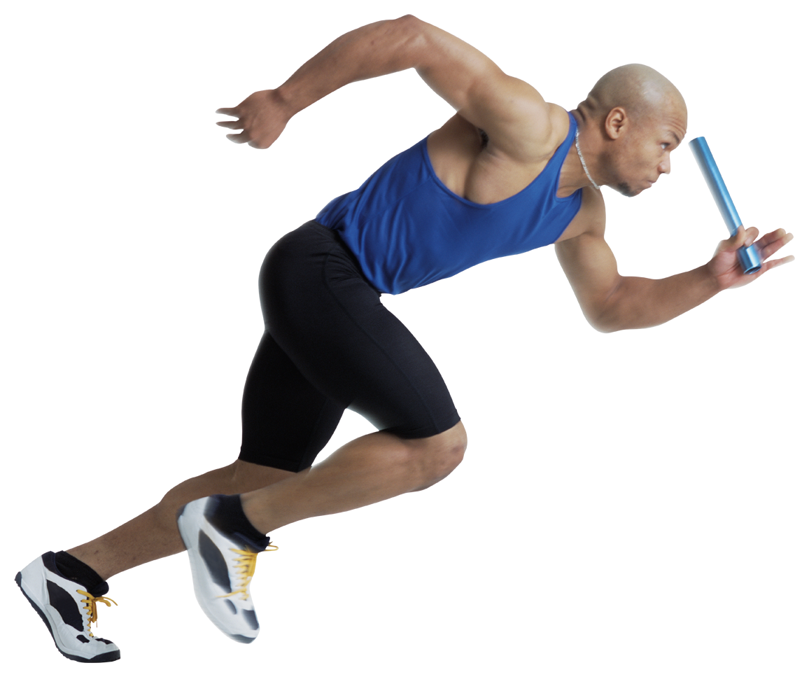
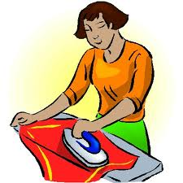

1. Afleiding zoeken: leuke dingen of dingen die voldoening geven

Slide 123

2. Bemoedigende zinnen
Het gaat weer voorbij
Morgen weer een dag
Ik kan het aan
Ik bel iemand nu

Slide 124
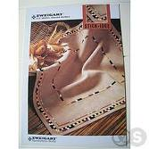

3. Concentratie
Van 100 met 3 of 7 naar beneden tellen
Jongleren
Computerspel
Lezen

Slide 125
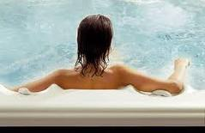
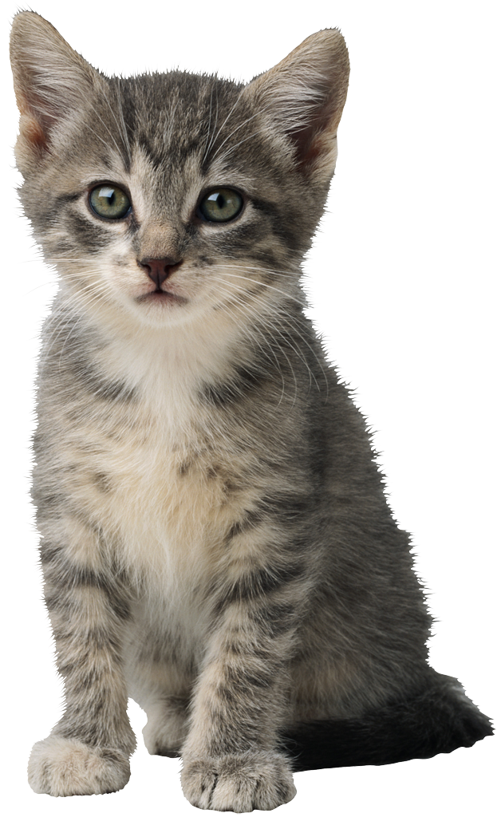
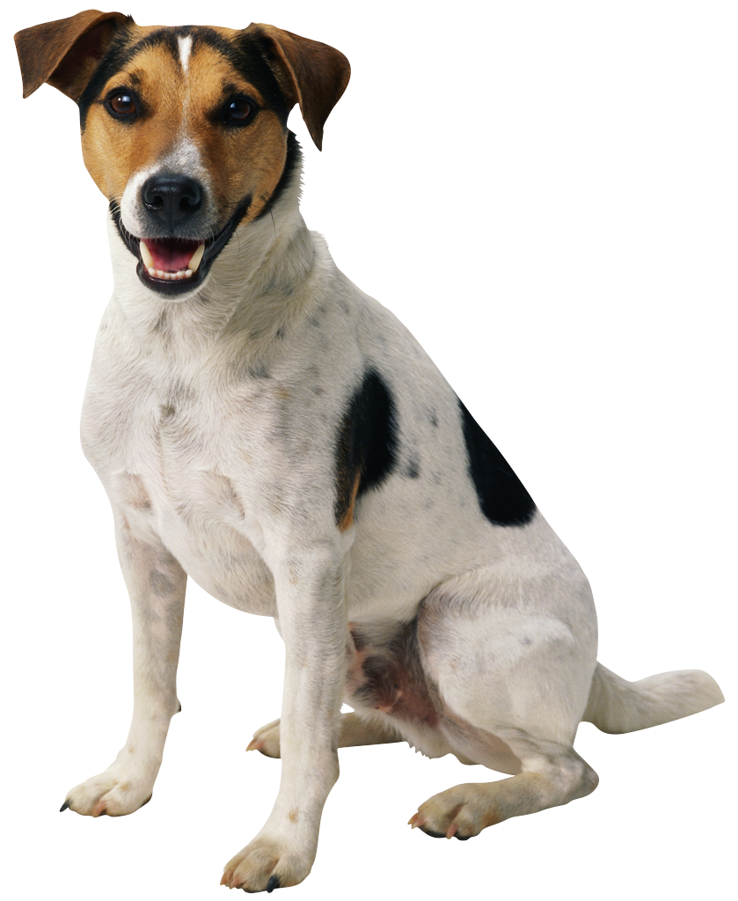


4. Ontspanning

Slide 126

5. Verbindingsschakel
Wat geeft je troost, een goed gevoel

Slide 127
6. Aanmoediging/positieve dingen over jezelf naar voren halen
Goede persoonlijke eigenschappen
Dingen die ik goed kan
Dingen waar ik tevreden over ben in mijn leven, zoals ik die gedaan heb
Vraag ook aan je steungroep!!!

Slide 128

7. Positieve bevestigingen
Over hoe je wilt zijn, welk gedrag je wilt laten zien in de toekomst, je schrijft dat op alsof je het al doet.

Slide 129
Huiswerk
Eis
Situatiepan voor moeilijke situatie blz 15
Checklist vaardigheden
Muziek waar je ontspannen van wordt beluisteren
Werkbladen 6.1, 6.2 en 6.3 verder invullen
Lees de samenvatting en bespreek met je steungroep

Slide 130


Slide 131


Slide 132


Slide 133

Les 7 Emotievaardigheid 4: Uitdagen
Gedachten zijn geen feiten

Slide 134


Slide 135
Agenda les 7
Huiswerk vorige keer
Ontspanningsoefening: adem met coping
EIS, Checklist, Ontspanningsoefeningen
Emotieregulatievaardigheid 4: gedachten zijn geen feiten,

Slide 136

Denkfouten Opsporen
Gebeurtenissen zijn zoals ze nu zijn (je kunt wel andere gebeurtenissen opzoeken, die beter voor je zijn).
Gevoelens zijn er zoals ze nu zijn (maar door andere gebeurtenissen op te zoeken, anders te denken en doen, veranderen gevoelens).
Gedachten zijn er op dit moment zoals ze er zijn (maar ze kloppen niet altijd, of werken tegen je).
Die niet werkende gedachten kun je veranderen
En dan zijn Gevoelens, Gedrag en Gevolgen
ook anders

Slide 137


Slide 138
Gedachten zijn geen feiten
In je automatische gedachten kunnen denkfouten en schema’s verborgen zitten; 3 denkniveaus van meer naar minder bewust:
Automatische gedachten: zoals ze voortdurend in flarden door je hoofd gaan
Denkfouten: fouten in logisch redeneren: bijvoorbeeld zwart-wit denken, vooral negatieve dingen zien etc.
Schema’s / Oude patronen / Valkuilen / Overlevingsstrategieën: onjuiste, basisovertuigingen over jezelf, anderen en de wereld..

Slide 139

Kruis aan welke denkfouten je herkent
Maak jou top 3 denkfouten

Slide 140
Alarmwoorden bij denkfouten
Alles
Niks
Altijd
Nooit
Iedereen
Niemand
Moet
Overal
Nergens

Slide 141
Manieren om je gedachten anders te bekijken
Kijk simpelweg hoe ze komen en gaan (mindful)
Zie ze als gebeurtenissen in je hoofd ipv feiten (mindful)
Zet je gedachten op papier, observeer en beschrijf
Stel jezelf vragen (uitdagen van gedachten):
Kwam de gedachte plotseling/automatich
Roept de gedachte onnodig heftige emoties op
Klopt de gedachte met de feiten
Kan ik de gedachte in twijfel trekken
Zou ik er op een ander moment in een andere stemming anders over denken
Zijn er andere manieren om over de situatie te denken
Hoe zouden anderen hier tegen aan kijken
5. Formuleer een gedachte die je helpt, denk bewust anders.

Slide 142
Schema’s: al bewust? -> Bewust Bekwaam ?
Van welke schema’s ben je je al meer bewust, herken je eerder? En misschien kun je er soms ook al anders denken, meer helpend? En al anders doen? Afgestemd op je behoeften en wat nu past bij de situatie
->
Ik ben anders, Ik hoor erbij, anderen
niemand houdt van me geven om mij
Gedicht: Autobiografie in 5 korte hoofdstukken - door Portia Nelson
Dit gedicht gaat hierover, bewustwording en verandering stap voor stap

Slide 143
Oefening
Teken je 3 gezonde / helpende schema’s
(in plaats van de 3 niet helpende schema’s die je in les 2 tekende)

Slide 144
Oefening
Speel een situatie uit je situatiepan na
Welke niet helpende schema’s merkte je op, wat ging goed, wat kon beter
Wat zouden helpende gedachten kunnen zijn
Wat is je behoefte
Formuleer je doel
Formuleer de manier waarop je dat doel wilt behalen, afgestemd op de situatie
Speel de situatie vanuit nieuwe schema na
Wat wil je hiervan vasthouden, wat eventueel nog anders doen. Kunt zo nodig nog een keer oefenen.

Slide 145
Werkblad 7.2 Oefening:
Schema’s herkennen, uitdagen en nieuwe helpender schema’s ontwikkelen met bijbehorend gedrag en gevolgen
Ik ben dom -> Ik ben goed in bepaalde dingen
en sommige dingen kan ik minder goed, net als anderen

Slide 146
Werkblad 7.3: Je top 3 van schema’s uitdagen en nieuwe helpende schema’s ontwikkelen, met bijbehorend gedrag en gevolgen
Schema 1:………………………………………………………………………………
Daag het schema uit (klopt het wel, helpt het mij, zouden anderen ook zo denken, wat zou je anderen aanraden om te denken):
Nieuw, helpend schema/helpende gedachte:
Wat zou je anders doen als je dit helpende schema zou gebruiken:
Wat zou er dan veranderen, welke positieve gevolgen zou dat hebben:

Slide 147
Werkblad 7.4: Top 3 Denkfouten en Schema’s – Nieuwe gedachten
Denkfout 1:
Wat zou een meer logische gedachte zijn:
Denkfout 2:
Wat zou een meer logische gedachte zijn:
Denkfout 3:
Wat zou een meer logische gedachte zijn:
Schema 1:
Helpender schema, met bijbehorend gedrag en gevolgen:
Schema 1:
Helpender schema, met bijbehorend gedrag en gevolgen:
Schema 1:
Helpender schema, met bijbehorend gedrag en gevolgen:

Slide 148
Gezonde Schema’s
Spelen is gezond
Ik hoor erbij
Vertrouwen bouw je op
Ik kan iets bereiken in mijn leven
Ik ben precies goed zoals ik ben
Ik mag leren
Etc.

Slide 149
Filmpje kritische stem
Alfred & Shadow: a short story about self-criticism, nederl. vertaling: https://youtu.be/VP7R_WIm6-M

Slide 150

Huiswerk
Dagelijks EIS invullen
Dagelijks een ontspanningsoefening adem met coping
Checklist vaardigheden
Werkbladen 7.1, 7.2, 7.3 en 7.4 verder invullen
Lees de samenvatting en bespreek met je steungroep

Slide 153


Slide 154


Les 8: Emotieregulatievaardigheid 5: Problemen aanpakken
Agenda:
Bijzonderheden
Ontspanningsoefening: Mindfulness
Huiswerkbespreking
Emotieregulatie vaardigheid 5: Problemen
aanpakken

Slide 155

Oefening: Problemen aanpakken
Probleem beschrijven in max 10 woorden
Alleen in lager dan 3 pan – het is echt een probleem, niet alleen maar door gedachten.
Doel in 10 woorden
Wat zou er veranderen als je doel bereikt
Actiepunten met voor en nadelen
Actieplan kiezen met consequenties
Wat ga je doen, welke stappen te nemen, hoe weet je dat uitgevoerd is
Voer uit
Bespreek hoe het is verlopen

Slide 156

Ontspanningsoefening
3 minuten ademruimte met coping: Wat heb ik nodig
Visualisatie vgz app

Slide 157
Huiswerk
Dagelijks EIS invullen
Dagelijks een ontspanningsoefening adem met coping
Checklist vaardigheden
Werkblad problemen aanpakken invullen
Lees de samenvatting en bespreek met je steungroep

Slide 161
Les 9: Emotiehanteringsplan deel 2
Agenda les 9:
Ontspanningsoefening: Losmaken gewrichten
Huiswerk bespreken: EIS/Situatiepan, Checklist, Probleem aanpakken
Emotiehanteringsplan deel 2: Wat kan ik doen en wat kan de ander doen

Slide 162
Emotiehanteringsplan – Versie 2
Overzicht maken van vaardigheden die werken:
Observeren en beschrijven pan
Ontspanningsoefeningen:
Afleidende activiteiten (les 6)
Concentratieoefeningen les 6
Helpende gedachten les 6
Veilige plek les 6
Troostend voorwerp les 6
Denkfouten en schema’s
Problemen oplossen

Slide 166
Les 10: Laatste bijeenkomst
Agenda les 10:
Ontspanningsoefening: snoepgoed en bubbels
Huiswerk bespreken: EIS/Situatiepan, Checklist,
Vergelijk met begin
Emotiehanteringsplan deel 2: Wat kan ik doen en wat kan de ander doen
Evaluatie
Steungroep
Terugkombijeenkomst
Diploma

Slide 167


